Slide 1
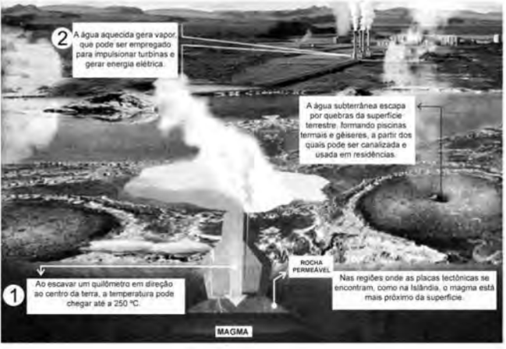
EEEFM Prof.ª Filomena Quitiba
Piúma/ES, 1º semestre de 2019
DIAGRAMA VÊ: ESTUDANDO PARA O ENEM DE FORMA INVERTIDA
Aluno( s): Gabriel Manhães Alochio
Série: 2° ano | Turma: M02 | Turno: Matutino. Valor: 3,0 pontos
Professo: lucas.perobas@gmail.com
Domínio Conceitual
Domínio Metodológico
Teoria: Magma no sobsolo
Asserções de valor:
Pois ajuda no aprendizado, e auxiliar no estudo para o ENEM.
Princípios/necessidade didática:
Questão básica
A fonte de energia é extraída do calor gerado por?
O magma, extremamente quente, circula em seus bolsões, fazendo com que tudo o que estiver ao seu redor também esquente, gerando vapor, que alimentará as turbinas responsáveis pela geração da energia limpa.
Asserções de conhecimento:
O calor necessário para o aquecimento da água para irá gerar o vapor necessário para movimentar as turbinas das estações de energia elétrica é oriundo do magma presente no subsolo da terra. Esse quando se aproxima de um bolsão de água o aquece até sua temperatura de ebulição gerando o vapor.
Conceitos:
Os magmas acumulam-se em geral dentro de câmaras magmáticas situadas entre os 15 e os 150 km de profundidade, com temperaturas que variam entre 650 e 1200 ºC, mas podendo atingir 1560 °C.
Sentença Descritora:
Identificar uma nova forma de gerar energia saudável e e sustentável
Interpretações:
a) Correta
Competências socioemocionais:
Aprender a conhecer: Raciocínio e Aprender.
Aprender a fazer: Gerar energia sustentável
Aprender a ser: Sustentável
b) Errada, pelas erupção constantes dos vulcões.
c) Errada, pelo sol que aquece as águas com radiação ultravioleta.
Competências socioemocionais na BNCC:
a) Apropriar-se de conhecimentos da física para compreender o mundo natural e para interpretar, avaliar e planejar intervenções científico-tecnológicas no mundo contemporâneo.
b) Avaliar sistemas naturais.
d) Errada, pela queima do carvão e combustíveis fósseis.
e) Errada, pelos destristos e cinzas vulcânicas.
Transformações:
Regimes totalitários: nazismo e facismo
Registros / Dados: Opções:
a) pela circulação do magma no subsolo.
Competências Cognitivas:
b) pelas erupção constantes dos vulcões.
Competência de ÁREA 2 - Compreender transformações dos mgmas no subsolo
Habilidade 8 - Analisar a ação extremamente quente, circula em seus bolsões.
c) pelo sol que aquece as águas com radiação ultravioleta.
d) pela queima do carvão e combustíveis fósseis.
e) pelos destristos e cinzas vulcânicas.
Evento
ENEM: 2010 | Questão: 59, caderno branco
A Fonte de energia representada na figura, considerada uma das mais limpas e sustentável do mundo, é extraída
do calor gerando
Notes:
Suporte: www.wikifisica.com; https://curriculointerativo.sedu.es.gov.br/ e https://sedudigital.wixsite.com/preenemdigital

